Slide 1








الوحدة السادسة
الاتصال في بيئة العمل

Slide 2

المحتويات
أقسام الاتصال في بيئة العمل
مهارات التقديم لوظيفة:
أولاً: كتابة السيرة الذاتية
ثانياً: كتابة خطاب التقديم
ثالثاً: كتابة خطاب التوصية
رابعاً : اجتياز المقابلات الشخصية

Slide 3

أقسام الاتصال في بيئة العمل
مرحلة ما قبل بدء العمل.
كتابة سيرتك الذاتية
كتابة خطاب تقديم
خطاب توصية
استخدام بعض مهارات التواصل
معظم المهارات السابقة
مرحلة ما بعد العمل.
كتابة خطاب توصية لأحد مرؤوسيك
مرحلة العمل.

Slide 4
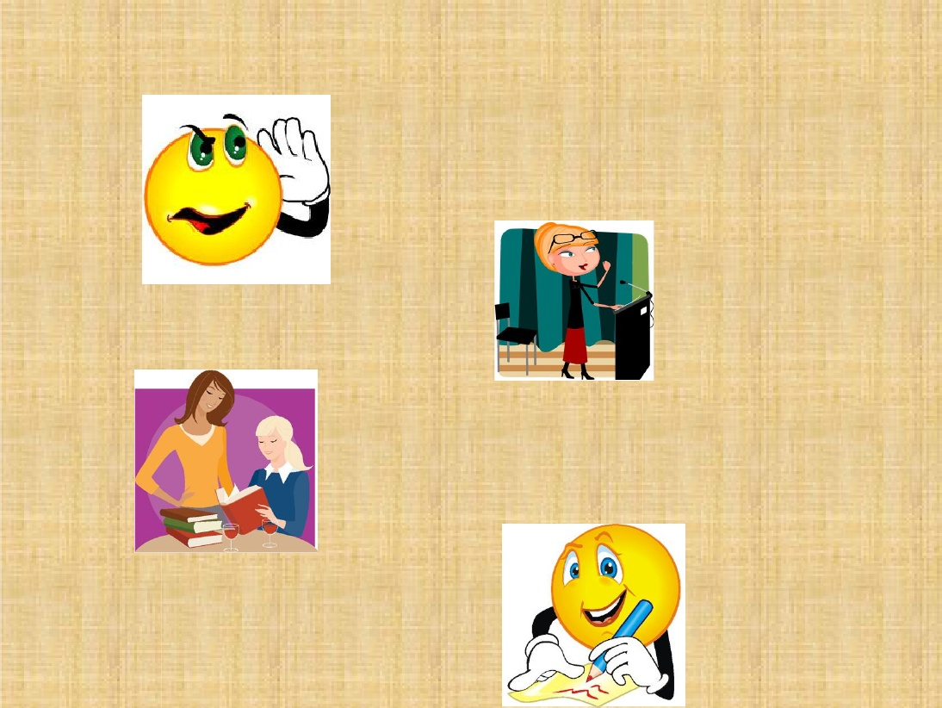
مهارات التقدم للوظيفة
أولاً: كتابة السيرة الذاتية
ثانيا: كتابة خطاب التقديم
ثالثاً: اجتياز المقابلة الشخصية

Slide 5

أولاً: كتابة السيرة الذاتية
تعريف السيرة الذاتية :
اصطلاحاً: تعنيCurriculum Vitae وتختصر إلى CV
Curriculum تعني مهنة (Career ) أو سير أو سياق (Course ) ,
أما كلمة (Vitae ) تعني حياة (life )
إذن تعني : المسار المهني لحياة الفرد.
التعريف:
ملخص الإنجاز التعليمي والمهني والثقافي والمهاري لشخص ما بما يناسب عملاً محدداً يستهدفه هذا الشخص.

Slide 6


المكونات الأساسية للسيرة الذاتية
الدورات التدريبية
التسلسل الوظيفي
البيانات الشخصية
النشر العلمي
المهارات
الهدف
أنشطة متنوعة
جوائز
الخبرات
الدرجات العلمية
المعرفون
الجهات المهنية ذات العلاقة

Slide 7

كيفية كتابة سيرة ذاتية ناجحة؟
حددي ماهية وظيفتك.
توضيح جميع التواريخ والأماكن المذكورة.
مراعاة النسبة والتناسب والتنظيم
اهتمام بالمعلومات المتعلقة بالموضوع.
مناسبة طول السيرة الذاتية.
الدقة في الكتابة.
اتباع النسق المعروف للسيرة.
استعمال العناوين الرئيسية والفرعية.
لا تكتب سيرة ذاتية أو cv
لا تختصر سيرتك الذاتية بدرجة تؤثر بوضوحها.
صياغة الهدف الوظيفي.
12. لا ترفق أوراق بدون داع.

Slide 8







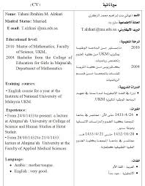

أنواع السيرة الذاتية
1. السيرة الذاتية الورقية
أ. المرتبة ترتيباً زمنياً
ب. المرتبة ترتيباً وظيفياً
2. السيرة الذاتية الإلكترونية

Slide 9


ثانياً: كتابة خطاب التقديم
ما هو خطاب التقديم؟؟..
هو الخطاب المرفق مع السيرة الذاتية لتقديم المزيد من الشرح والتوضيح عن صاحب السيرة الذاتية ومهاراته ومؤهلاته.
ما أهمية خطاب التقديم؟؟..
1.لجذب انتباه القارئ إلى مواطن القوة في السيرة الذاتية.
2. لتنظيم التواصل مع المتقدم للوظيفة.

Slide 10



نصائح يجب مراعاتها عند إعداد خطاب التقديم ليكون احترافياً
تكون صفحة واحدة
توجيه الخطاب لشخص محدد
وضع اللقب الصحيح للمسؤول
تأكد من الهجاء الصحيح لاسم المسؤول
كن مختصرا ودقيقاً
اكتب خطاب خاص لكل وظيفة تتقدم إليها
اذكر باختصار سبب اهتمامك بهذه المؤسسة
لا تزيد عن4-5 أسطر
اطلبي من زميلتك مراجعة الخطاب.

Slide 11


Slide 12
نشاط
أمامك سيرة ذاتية لأحد الأشخاص باللغة الإنجليزية , تم كتابتها بطريقة غير صحيحة فارجوا توضيح الأخطاء التي وقع فيها ؟

